Slide 1

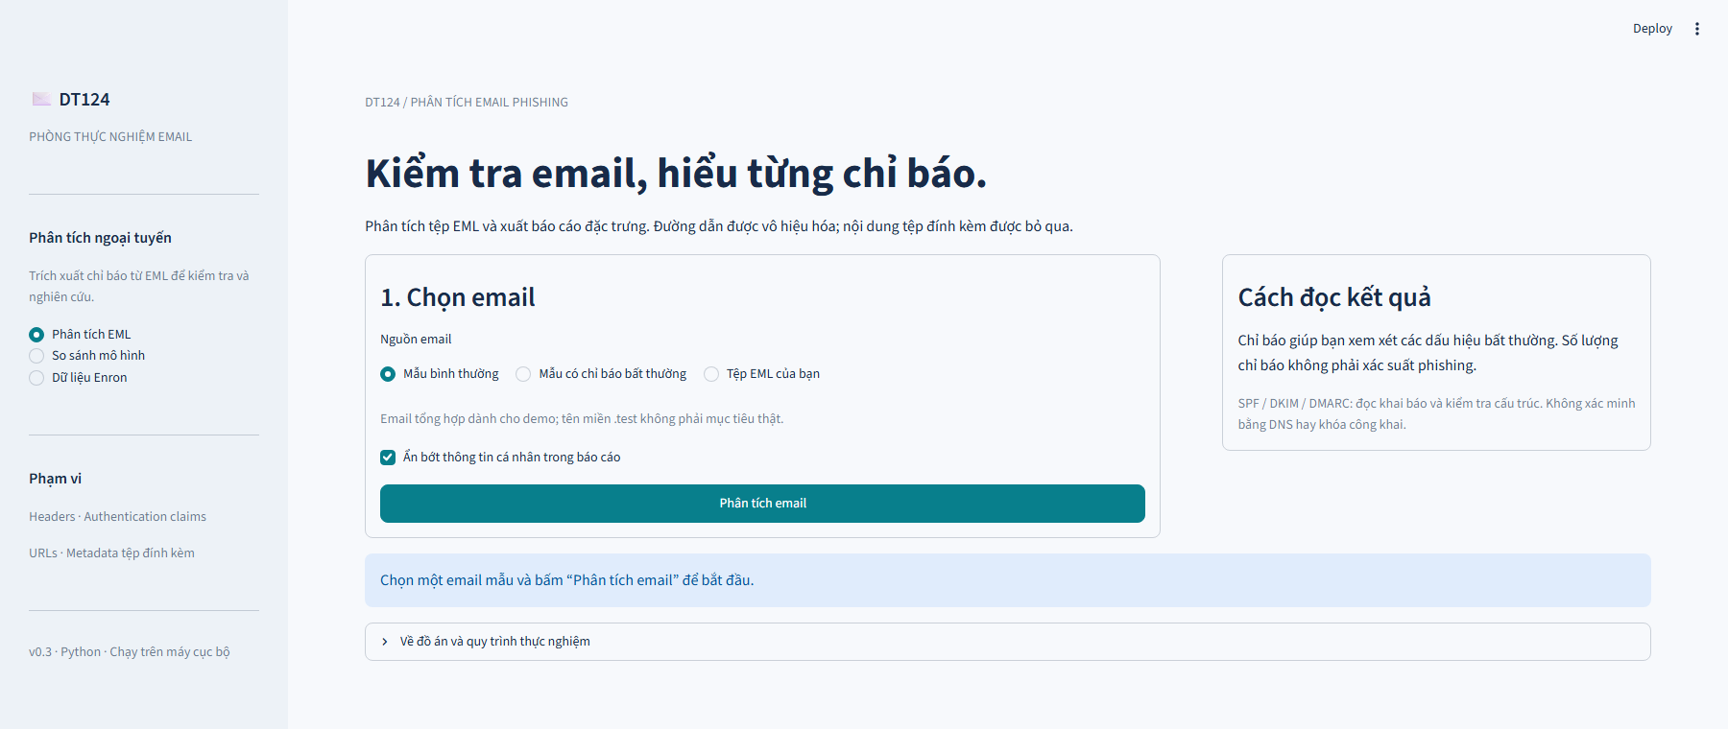
DT124 · DEMO KẾT QUẢ THỰC TẾ
Giao diện web đang chạy thực tế
Chọn email mẫu hoặc tải EML · Phân tích cục bộ · Báo cáo JSON
Nguồn: giao diện Streamlit chạy cục bộ · ảnh chụp trực tiếp bằng Edge
DT124 · Phân tích EML ngoại tuyến
01 / 06
Notes:
Mở ứng dụng bằng lệnh trong trang DEMO_KET_QUA.html. Đây là ảnh chụp thật của ứng dụng Streamlit trên Edge, không phải mockup.
Nguồn nội dung: Nguồn: giao diện Streamlit chạy cục bộ · ảnh chụp trực tiếp bằng Edge
Thiết kế: mẫu Presentation1.pptx do sinh viên cung cấp từ WPS; giữ artwork, theme và master.

Slide 2
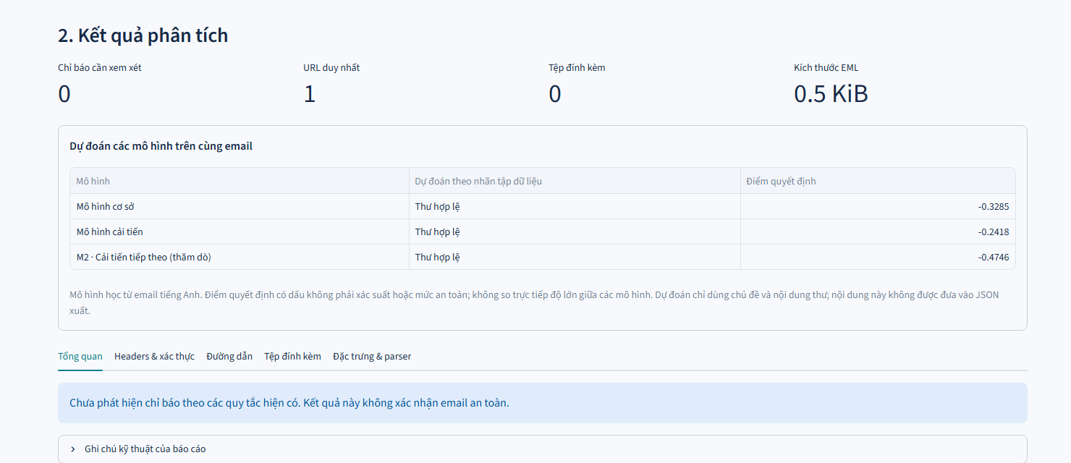
DT124 · DEMO KẾT QUẢ THỰC TẾ
Demo EML bình thường: kết quả trên web
0 chỉ báo · 1 URL · 0 đính kèm · M0/M1/M2 cùng dự đoán lớp 0
Nguồn: giao diện Streamlit chạy cục bộ · ảnh chụp trực tiếp bằng Edge
DT124 · Phân tích EML ngoại tuyến
02 / 06
Notes:
Mẫu tổng hợp benign_synthetic.eml. Không thấy chỉ báo theo quy tắc không chứng minh thư an toàn. Điểm có dấu là margin, không phải xác suất.
Nguồn nội dung: Nguồn: giao diện Streamlit chạy cục bộ · ảnh chụp trực tiếp bằng Edge
Thiết kế: mẫu Presentation1.pptx do sinh viên cung cấp từ WPS; giữ artwork, theme và master.

Slide 3
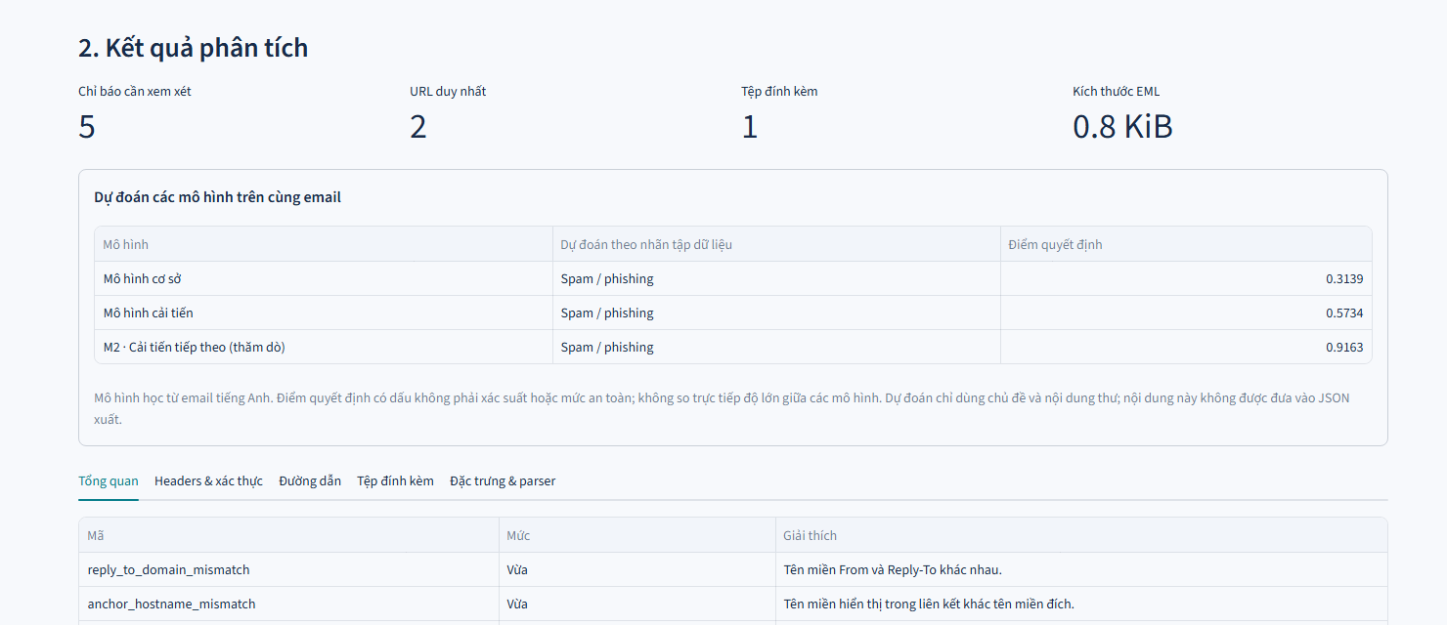
DT124 · DEMO KẾT QUẢ THỰC TẾ
Demo EML đáng ngờ: kết quả trên web
5 chỉ báo · 2 URL · 1 đính kèm · M0/M1/M2 cùng dự đoán lớp 1
Nguồn: giao diện Streamlit chạy cục bộ · ảnh chụp trực tiếp bằng Edge
DT124 · Phân tích EML ngoại tuyến
03 / 06
Notes:
Mẫu suspicious_synthetic.eml là email tổng hợp dùng miền .test. Năm chỉ báo gồm lệch miền Reply-To, liên kết hiển thị khác đích, phần mở rộng tệp rủi ro, tên tệp có nhiều phần mở rộng và khai báo xác thực thất bại chưa được xác minh. Không truy cập URL hay mở attachment.
Nguồn nội dung: Nguồn: giao diện Streamlit chạy cục bộ · ảnh chụp trực tiếp bằng Edge
Thiết kế: mẫu Presentation1.pptx do sinh viên cung cấp từ WPS; giữ artwork, theme và master.

Slide 4
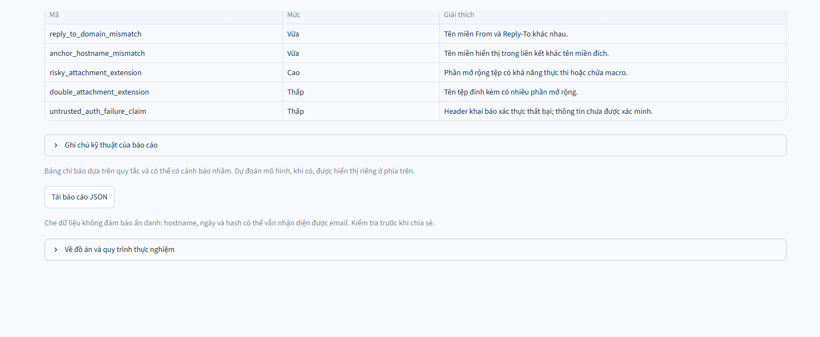
DT124 · DEMO KẾT QUẢ THỰC TẾ
Kết quả phân tích: các chỉ báo cụ thể
Xem mã chỉ báo, mức độ và giải thích · Phân tích tĩnh, tách khỏi dự đoán mô hình
Nguồn: giao diện Streamlit chạy cục bộ · ảnh chụp trực tiếp bằng Edge
DT124 · Phân tích EML ngoại tuyến
04 / 06
Notes:
Trong demo trực tiếp, chuyển thêm tab Headers & xác thực, Đường dẫn và Tệp đính kèm. Bản HTML kèm đủ ảnh của các tab này và JSON đã che dữ liệu.
Nguồn nội dung: Nguồn: giao diện Streamlit chạy cục bộ · ảnh chụp trực tiếp bằng Edge
Thiết kế: mẫu Presentation1.pptx do sinh viên cung cấp từ WPS; giữ artwork, theme và master.

Slide 5
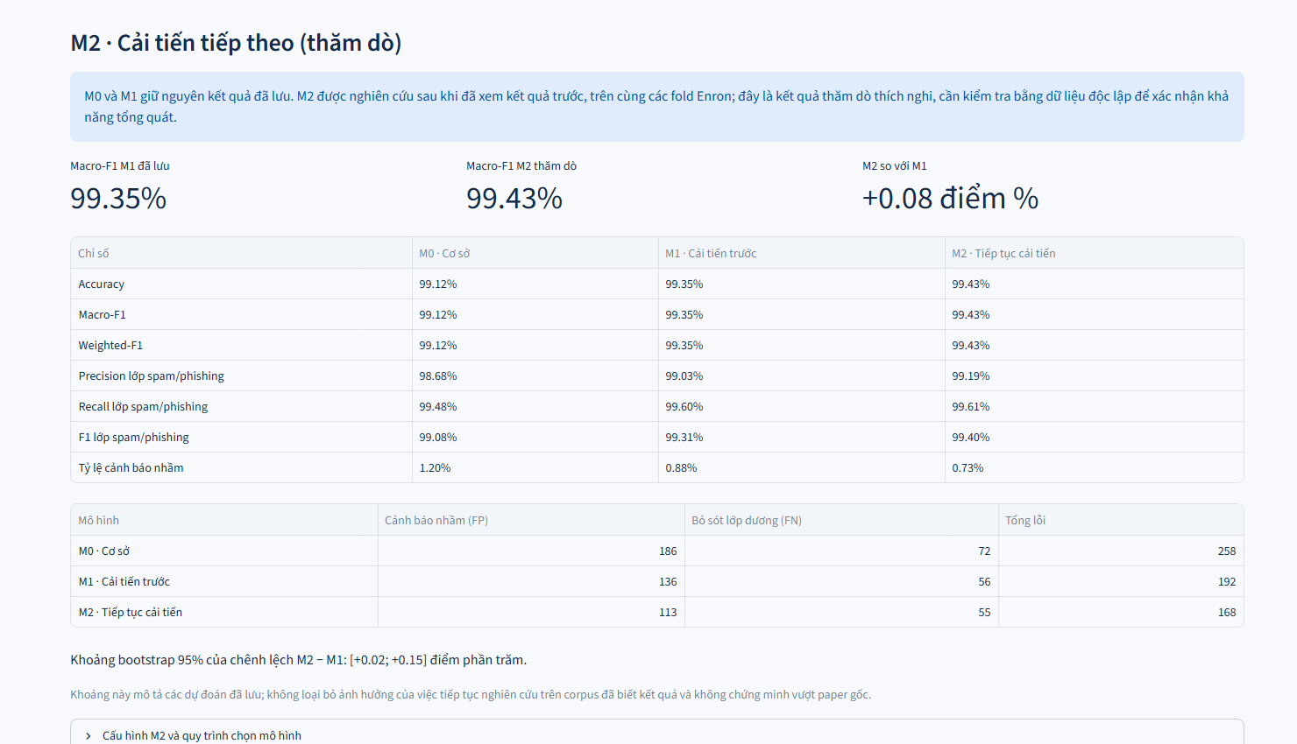
DT124 · DEMO KẾT QUẢ THỰC TẾ
Kết quả web: so sánh M0/M1/M2 trên Enron
Macro-F1: 99,1211% → 99,3459% → 99,4276% · Lỗi: 258 → 192 → 168
Nguồn: giao diện Streamlit chạy cục bộ · ảnh chụp trực tiếp bằng Edge
DT124 · Phân tích EML ngoại tuyến
05 / 06
Notes:
M0 là TF-IDF unigram + SVM, M1 kết hợp TF-IDF từ và ký tự + SVM, M2 bổ sung lựa chọn giữ stopwords và trọng số NB. Điểm Enron là dự đoán ngoài fold, M2 là thăm dò thích nghi.
Nguồn nội dung: Nguồn: giao diện Streamlit chạy cục bộ · ảnh chụp trực tiếp bằng Edge
Thiết kế: mẫu Presentation1.pptx do sinh viên cung cấp từ WPS; giữ artwork, theme và master.

Slide 6
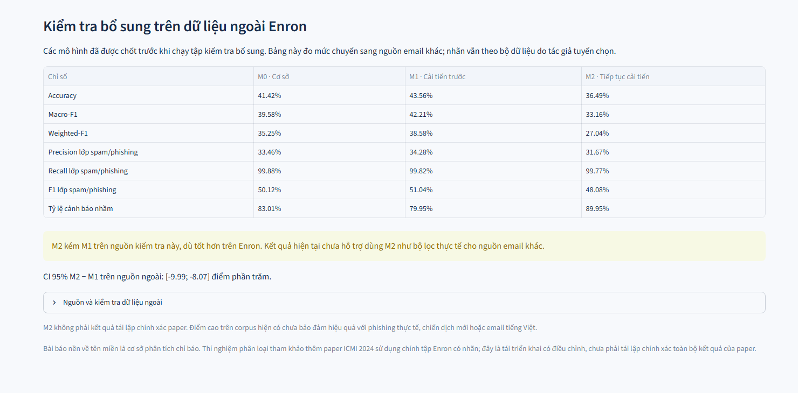
DT124 · DEMO KẾT QUẢ THỰC TẾ
Kết quả web: kiểm tra ngoài nguồn và kết luận
Macro-F1: M0 39,5809% · M1 42,2102% · M2 33,1610%
Nguồn: giao diện Streamlit chạy cục bộ · ảnh chụp trực tiếp bằng Edge
DT124 · Phân tích EML ngoại tuyến
06 / 06
Notes:
Tập SpamAssassin gồm 5.799 email giữ riêng, các mô hình được chốt trước dự đoán. M2 kém M1 trên nguồn khác dù tốt hơn trên Enron, cho thấy cần cải thiện chuẩn hóa và tính tổng quát. Không tuyên bố hiệu quả thực tế chỉ từ điểm Enron.
Nguồn nội dung: Nguồn: giao diện Streamlit chạy cục bộ · ảnh chụp trực tiếp bằng Edge
Thiết kế: mẫu Presentation1.pptx do sinh viên cung cấp từ WPS; giữ artwork, theme và master.

